Slide 1
Шашков Андрей Анатольевич,
к.п.н., директор Московского городского Дворца детского (юношеского) творчества
Всероссийская конференция работников дополнительного образования детей в Московском дворце пионеров на Воробьевых горах
4 декабря 2013 года

Slide 2
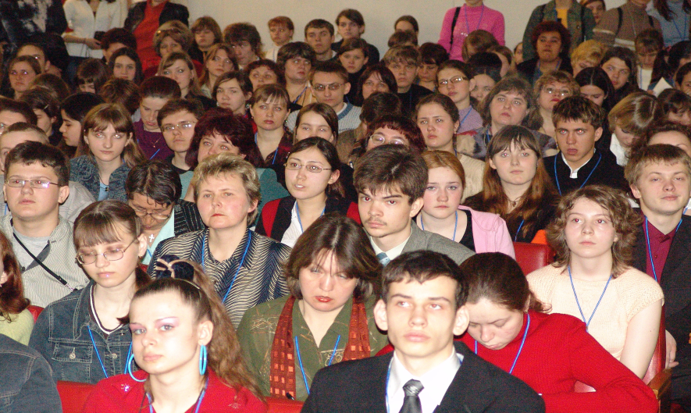

Slide 3
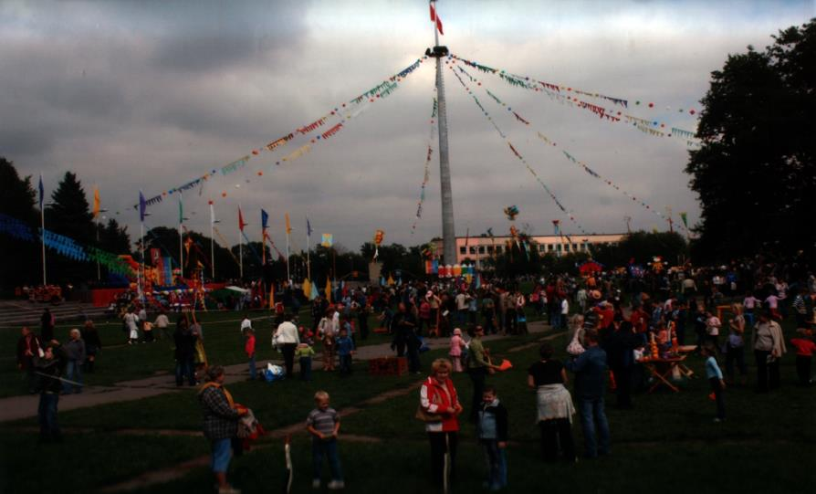
Московский городской Дворец детского (юношеского) творчества

Slide 4
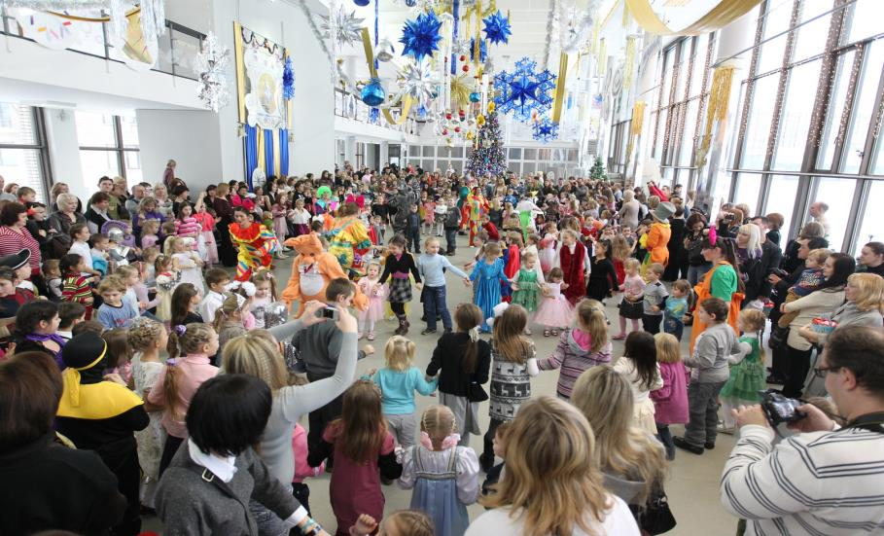
Московский городской Дворец детского (юношеского) творчества

Slide 5
Материальная база Дворца
здания и сооружения общей площадью 44 000 м²;
стадион и спортивные залы,
25-ти метровый плавательный бассейн,
обсерватория и планетарий,
зимний сад, оранжерея и Ботанический сад,
кордодром,
бассейн для запуска судомоделей,
стометровый тир,
лекционный (250 мест), Театральный (350 мест) и Концертный (750 мест) залы,
загородная наблюдательная база.

Slide 6
Дворец сегодня:
количество программ дополнительного образования – 440;
учебных групп – 1277;
обучающихся – более 17 000 (рост за год на 2 500 человек);
посетителей – более 300 000 в год.

Slide 7
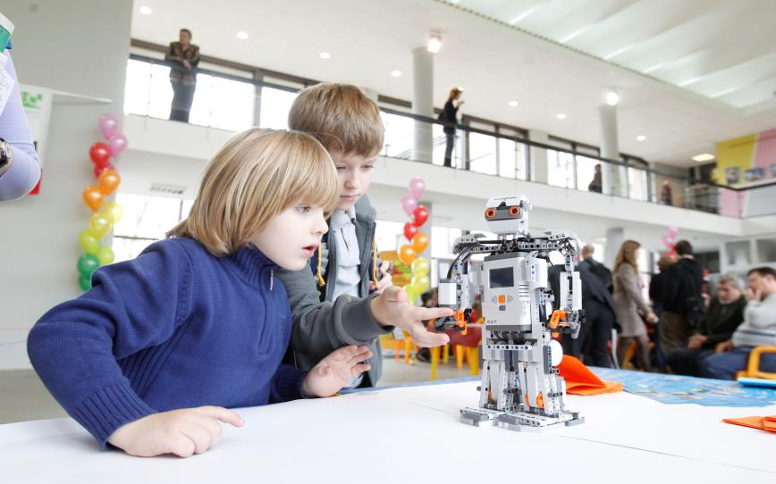
Научно-практическое образование

Slide 8
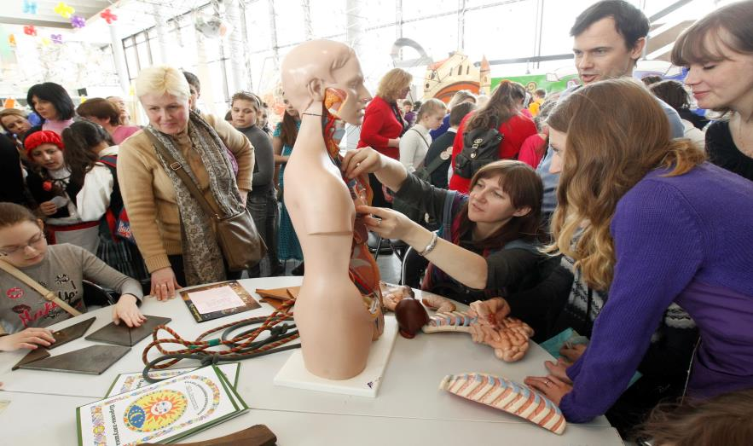
Научно-практическое образование

Slide 9
Научно-практическое образование

Slide 10
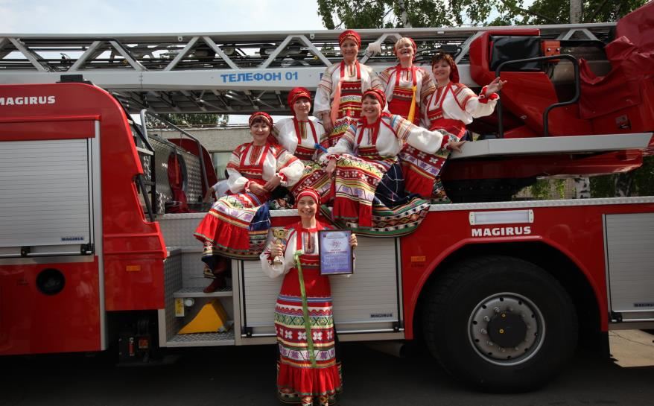
Межведомственное взаимодействие

Slide 11
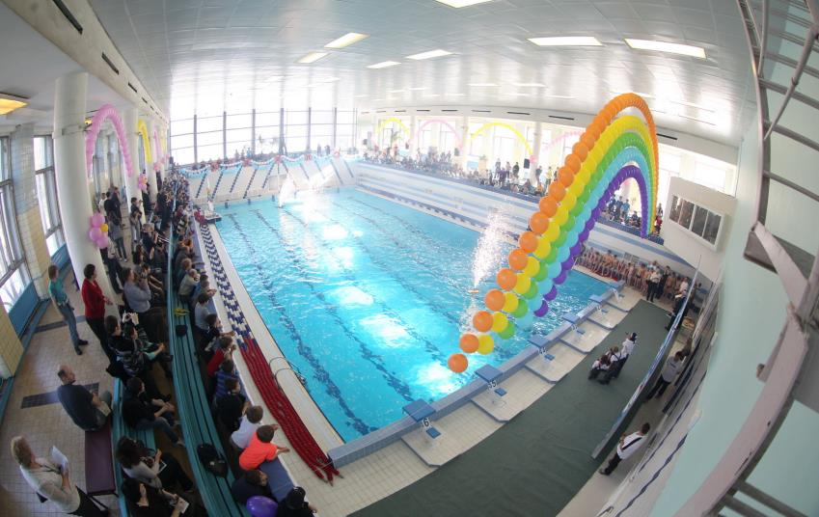
Спорт

Slide 12
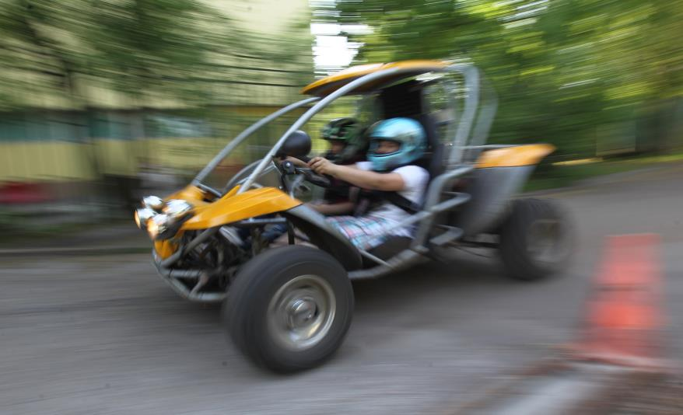
Освоение актуальных навыков и компетенций

Slide 13
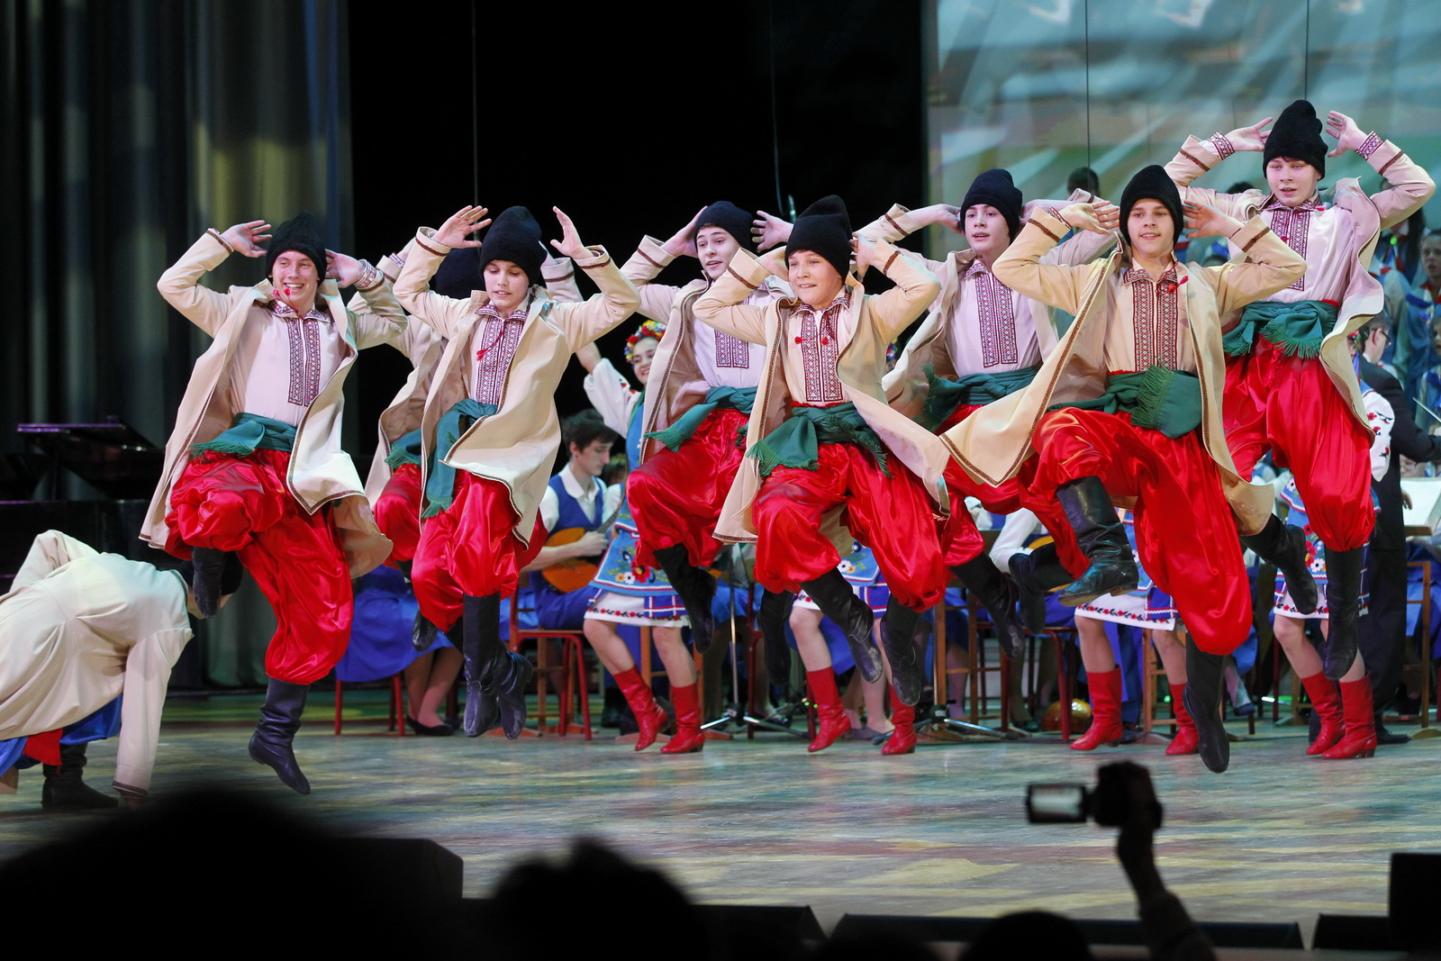
Ансамбль им. В.С.Локтева

Slide 14
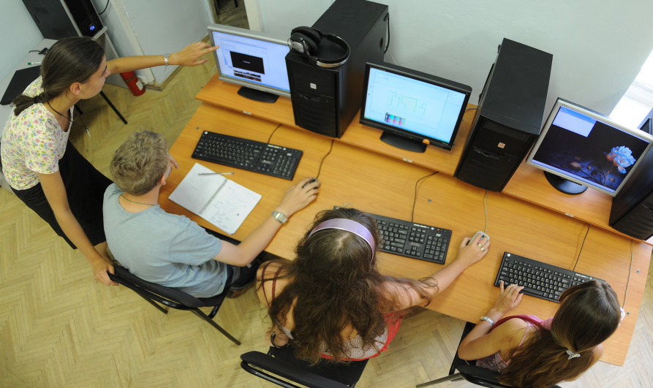
Информационные технологии

Slide 15
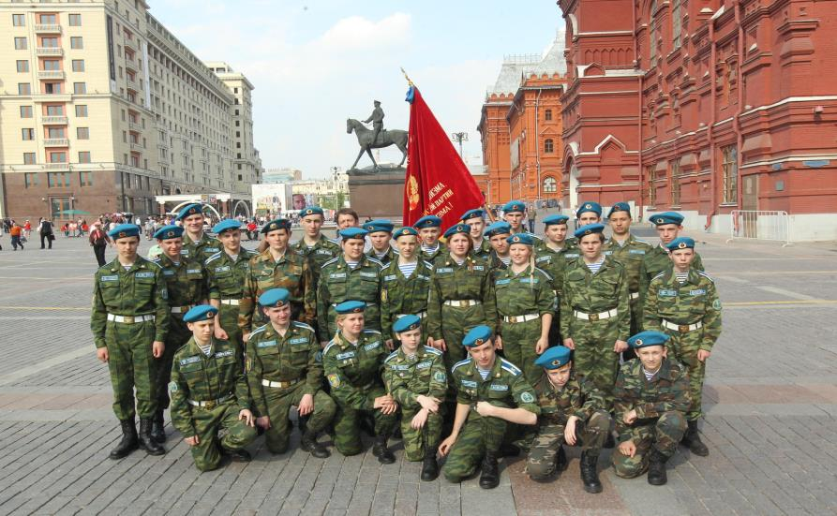
Военно-патриотическое образование

Slide 16
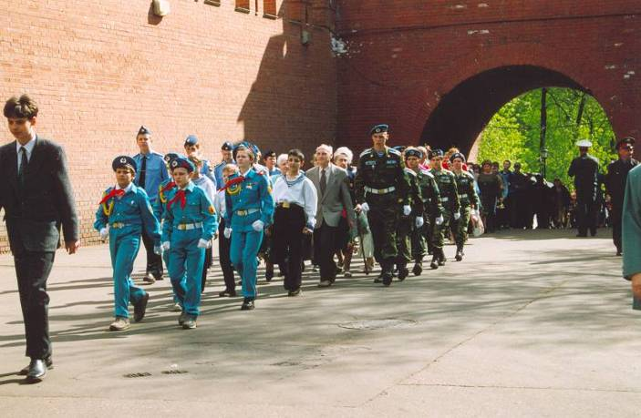
Гражданско-патриотическое образование

Slide 17
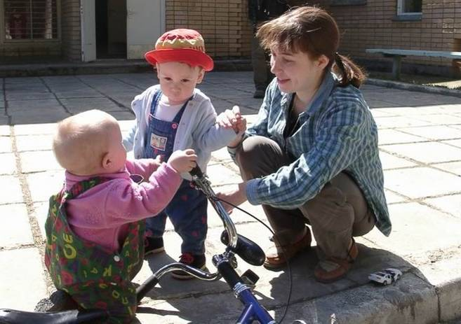
Воспитательная работа

Slide 18
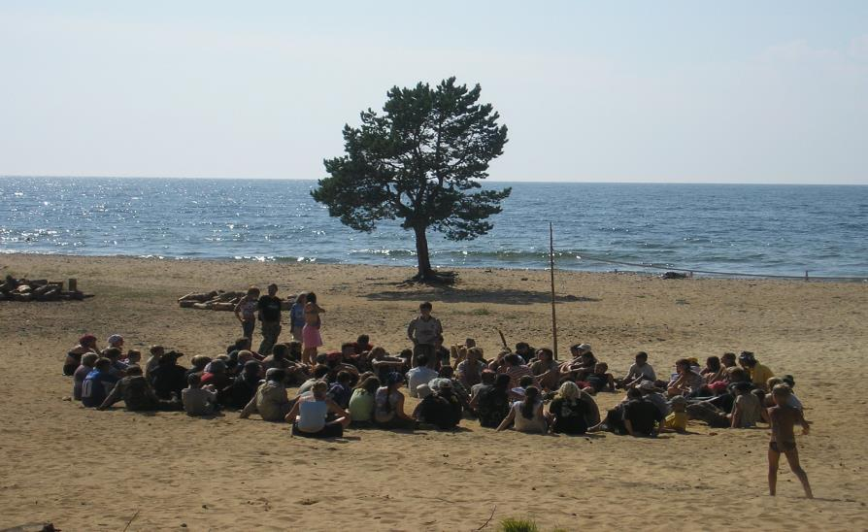
Организация каникулярного времени

Slide 19
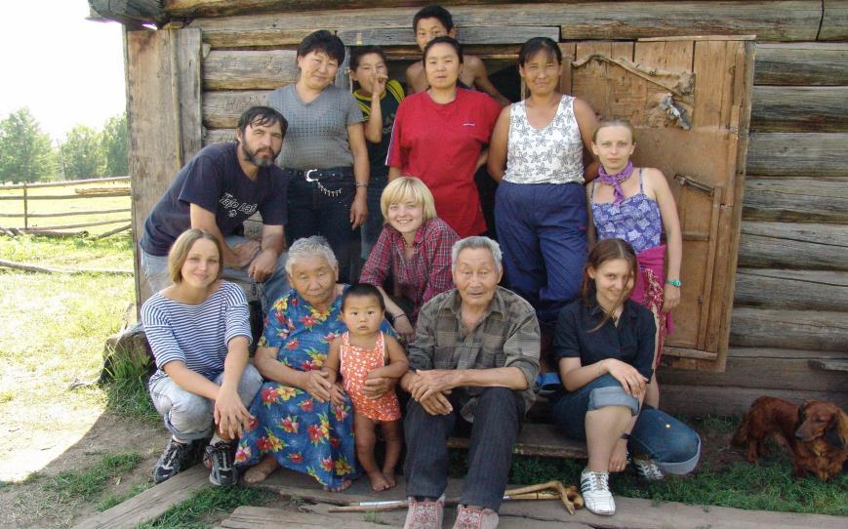
Организация каникулярного времени

Slide 20
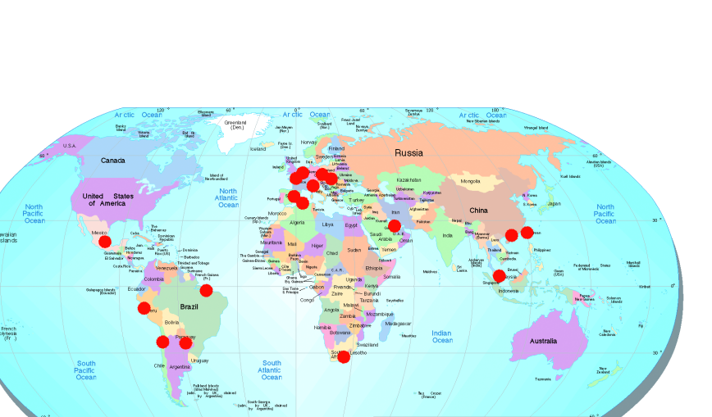
Международная деятельность

Slide 21
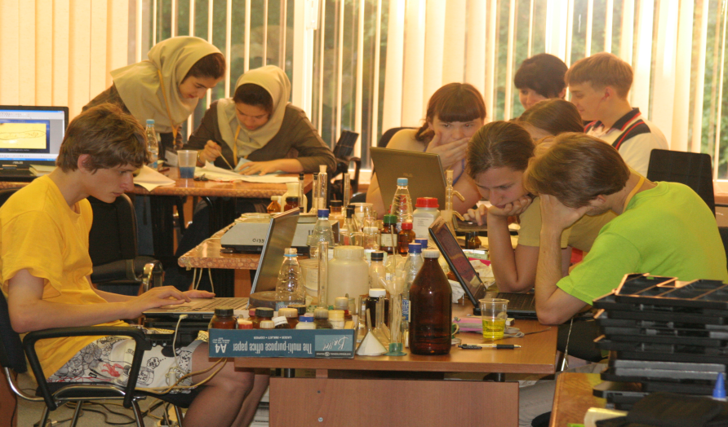
Международная деятельность

Slide 22
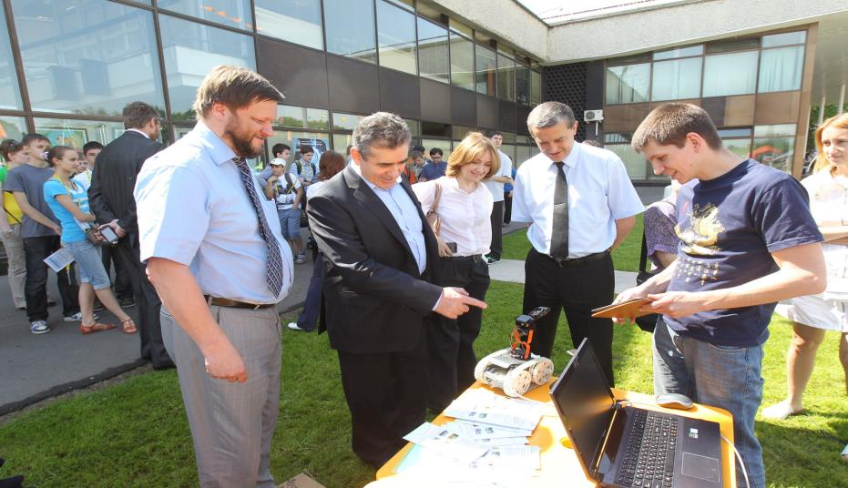
Ресурсный центр

Slide 23
Дельфийские игры
Московские детские Дельфийские игры впервые проводятся в Москве в широком формате 1-4 декабря.
Игры проводятся в целях выявления и поддержки творчески одаренных детей Москвы; просвещения, культурного воспитания и формирования нравственных ценностей; укрепления единого культурного пространства страны, сохранения и развития культурного потенциала столичного региона, создания условий для творческой самореализации, раскрытия и роста творческого потенциала детей, гармоничного становления личности.

Slide 24
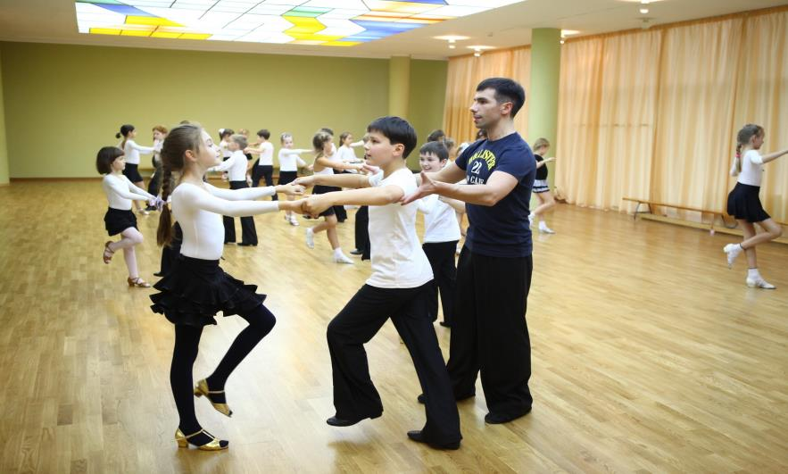

Slide 25
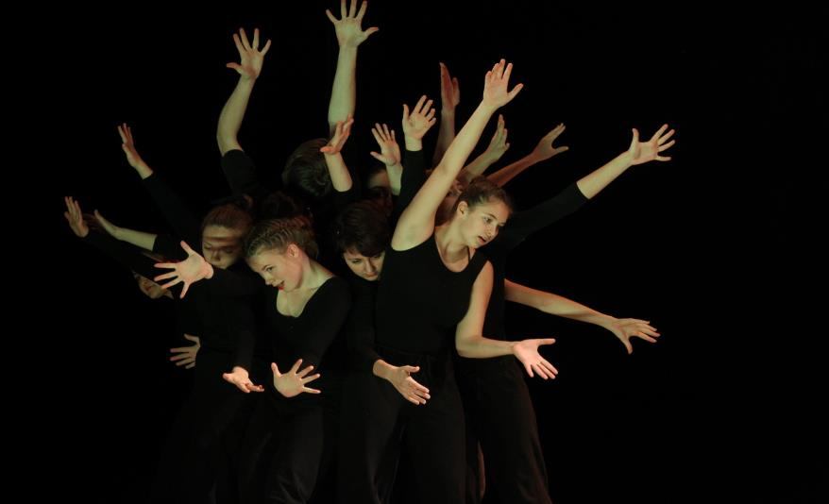

Slide 26
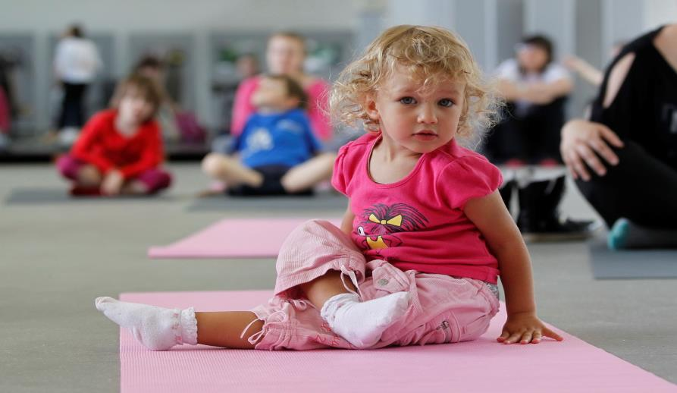

Slide 27
Ждем вас во Дворце!

